Slide 1

형성원, 최정안, 유현주, 권창호
음료 정보 / 주문 프로그램
CHEEKY HONG

Slide 2

Contents
01. 카페 로고
02. 음료 목록
03. 음료 정보
04. 음료 주문

Slide 3


#01
카페 로고
클릭시 이동

Slide 4





#02
음료 목록
메뉴 목록
메뉴 주문
클릭시 이동

Slide 5
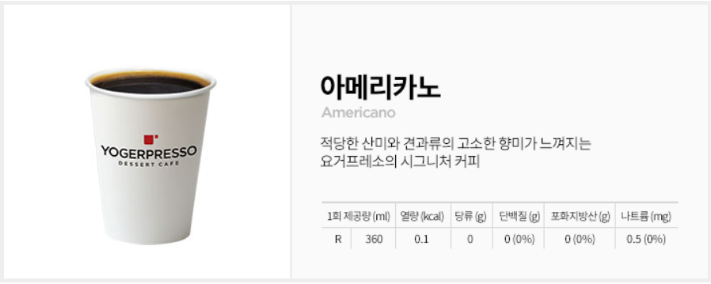
#03
음료 정보
메뉴 목록
메뉴 주문
클릭시 이동

Slide 6

#04
음료 주문
메뉴 목록
메뉴 주문
1.메뉴 선택후
주문하기
2. 주문하기 클릭

Slide 7

#04
음료 주문
메뉴 목록
메뉴 주문
주문이 완료되었습니다..
다시 선택
닫기
클릭시 슬라이드 6
화면으로 이동

Slide 8
THANK YOU

